Slide 1
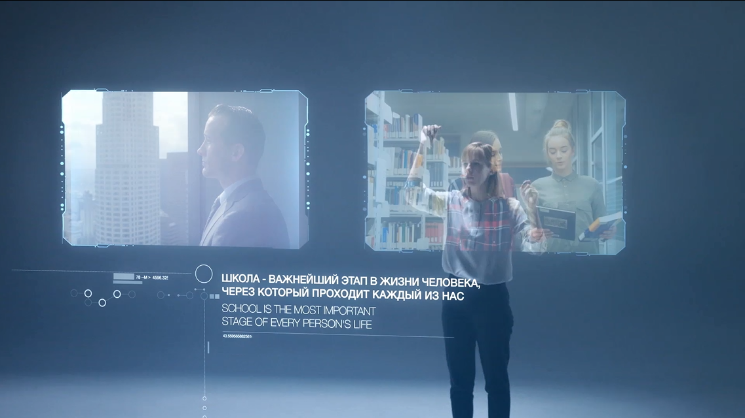
Цифровые помощники столичных учителей: цели и средства
Понимаем цель. Знаем задачи. Предлагаем правильные решения

Slide 2
ПОЧЕМУ НЕ «ВЗЛЕТЕЛИ» ДРУГИЕ ПРОЕКТЫ?
Целевая программа «Развитие единой образовательной информационной среды» (2001 – 2005)
?
Проект «Информатизация системы образования» (ИСО) и Единая коллекция цифровых образовательных ресурсов (2005 – 2010)
Концепция Единой информационной образовательной среды (ЕИОС) (2013 – 2015)
Целевая программа РЭШ (2015 -2016)
Телешкола (2000 – 2010)
2

Slide 3
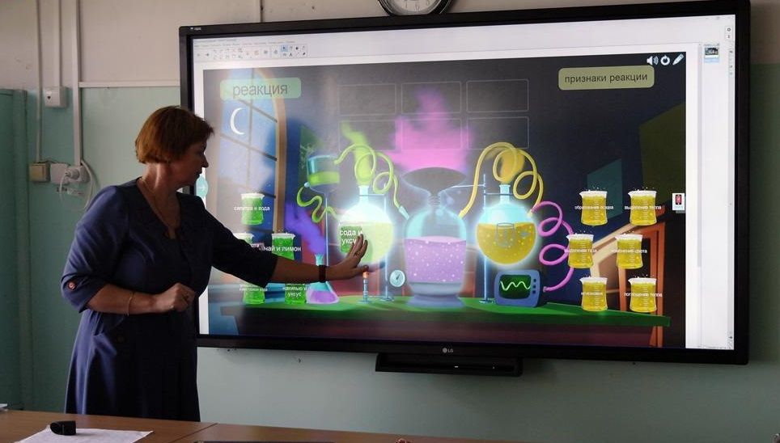
В чем конкурентное преимущество МЭШ?
Ключевое противоречие : учителя профессия одновременно «технологичная» и творческая
Учителя любят учиться, но не любят, когда их учат
Принесет пользу только то, что создается САМИМИ педагогами
Бутузов В. Ф., и др. / Под ред. Садовничего В. А. Геометрия (10-11) Учебники ФПУ (Базовый/Углубленный)
3

Slide 4
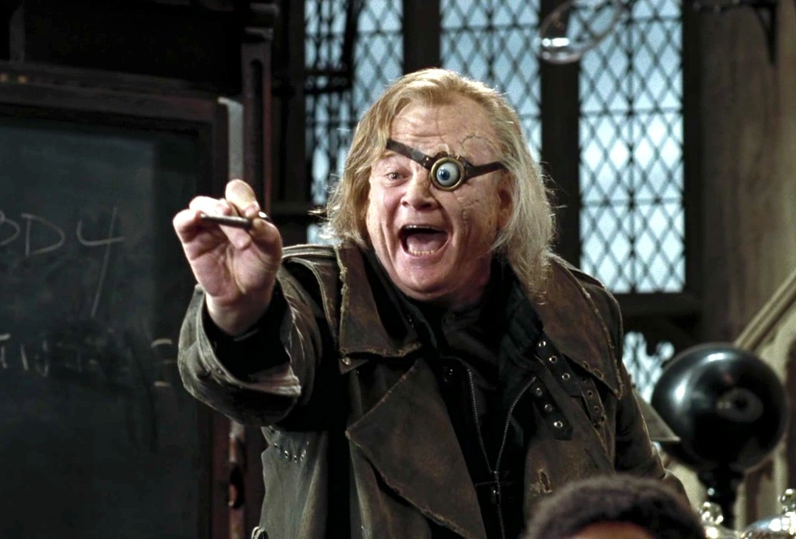
Учитель: «глаза в глаза»
Нельзя механически переносить опыт профессионального и дополнительного образования на общее образование:
у учащихся разная исходная мотивация
Главная задача учителя ШКОЛЫ – формирование мотивации ВСЕХ учеников по ВСЕМ предметам
это невозможно поручить «цифровым сервисам».
4

Slide 5

Вера, что «в интернете все есть»
Опыт показывает, если НЕТ БАЗОВЫХ знаний, то поиск информации в Интернете
НЕ даст хорошего результата.
НЕ стоит ожидать РЕАЛЬНОЙ пользы от поисковика,
если Вы не знаете ДАЖЕ школьного учебника
Бутузов В. Ф., и др. / Под ред. Садовничего В. А. Геометрия (10-11) Учебники ФПУ (Базовый/Углубленный)
5

Slide 6
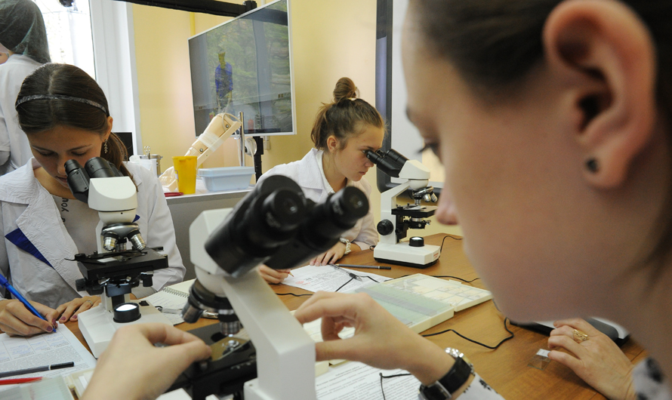
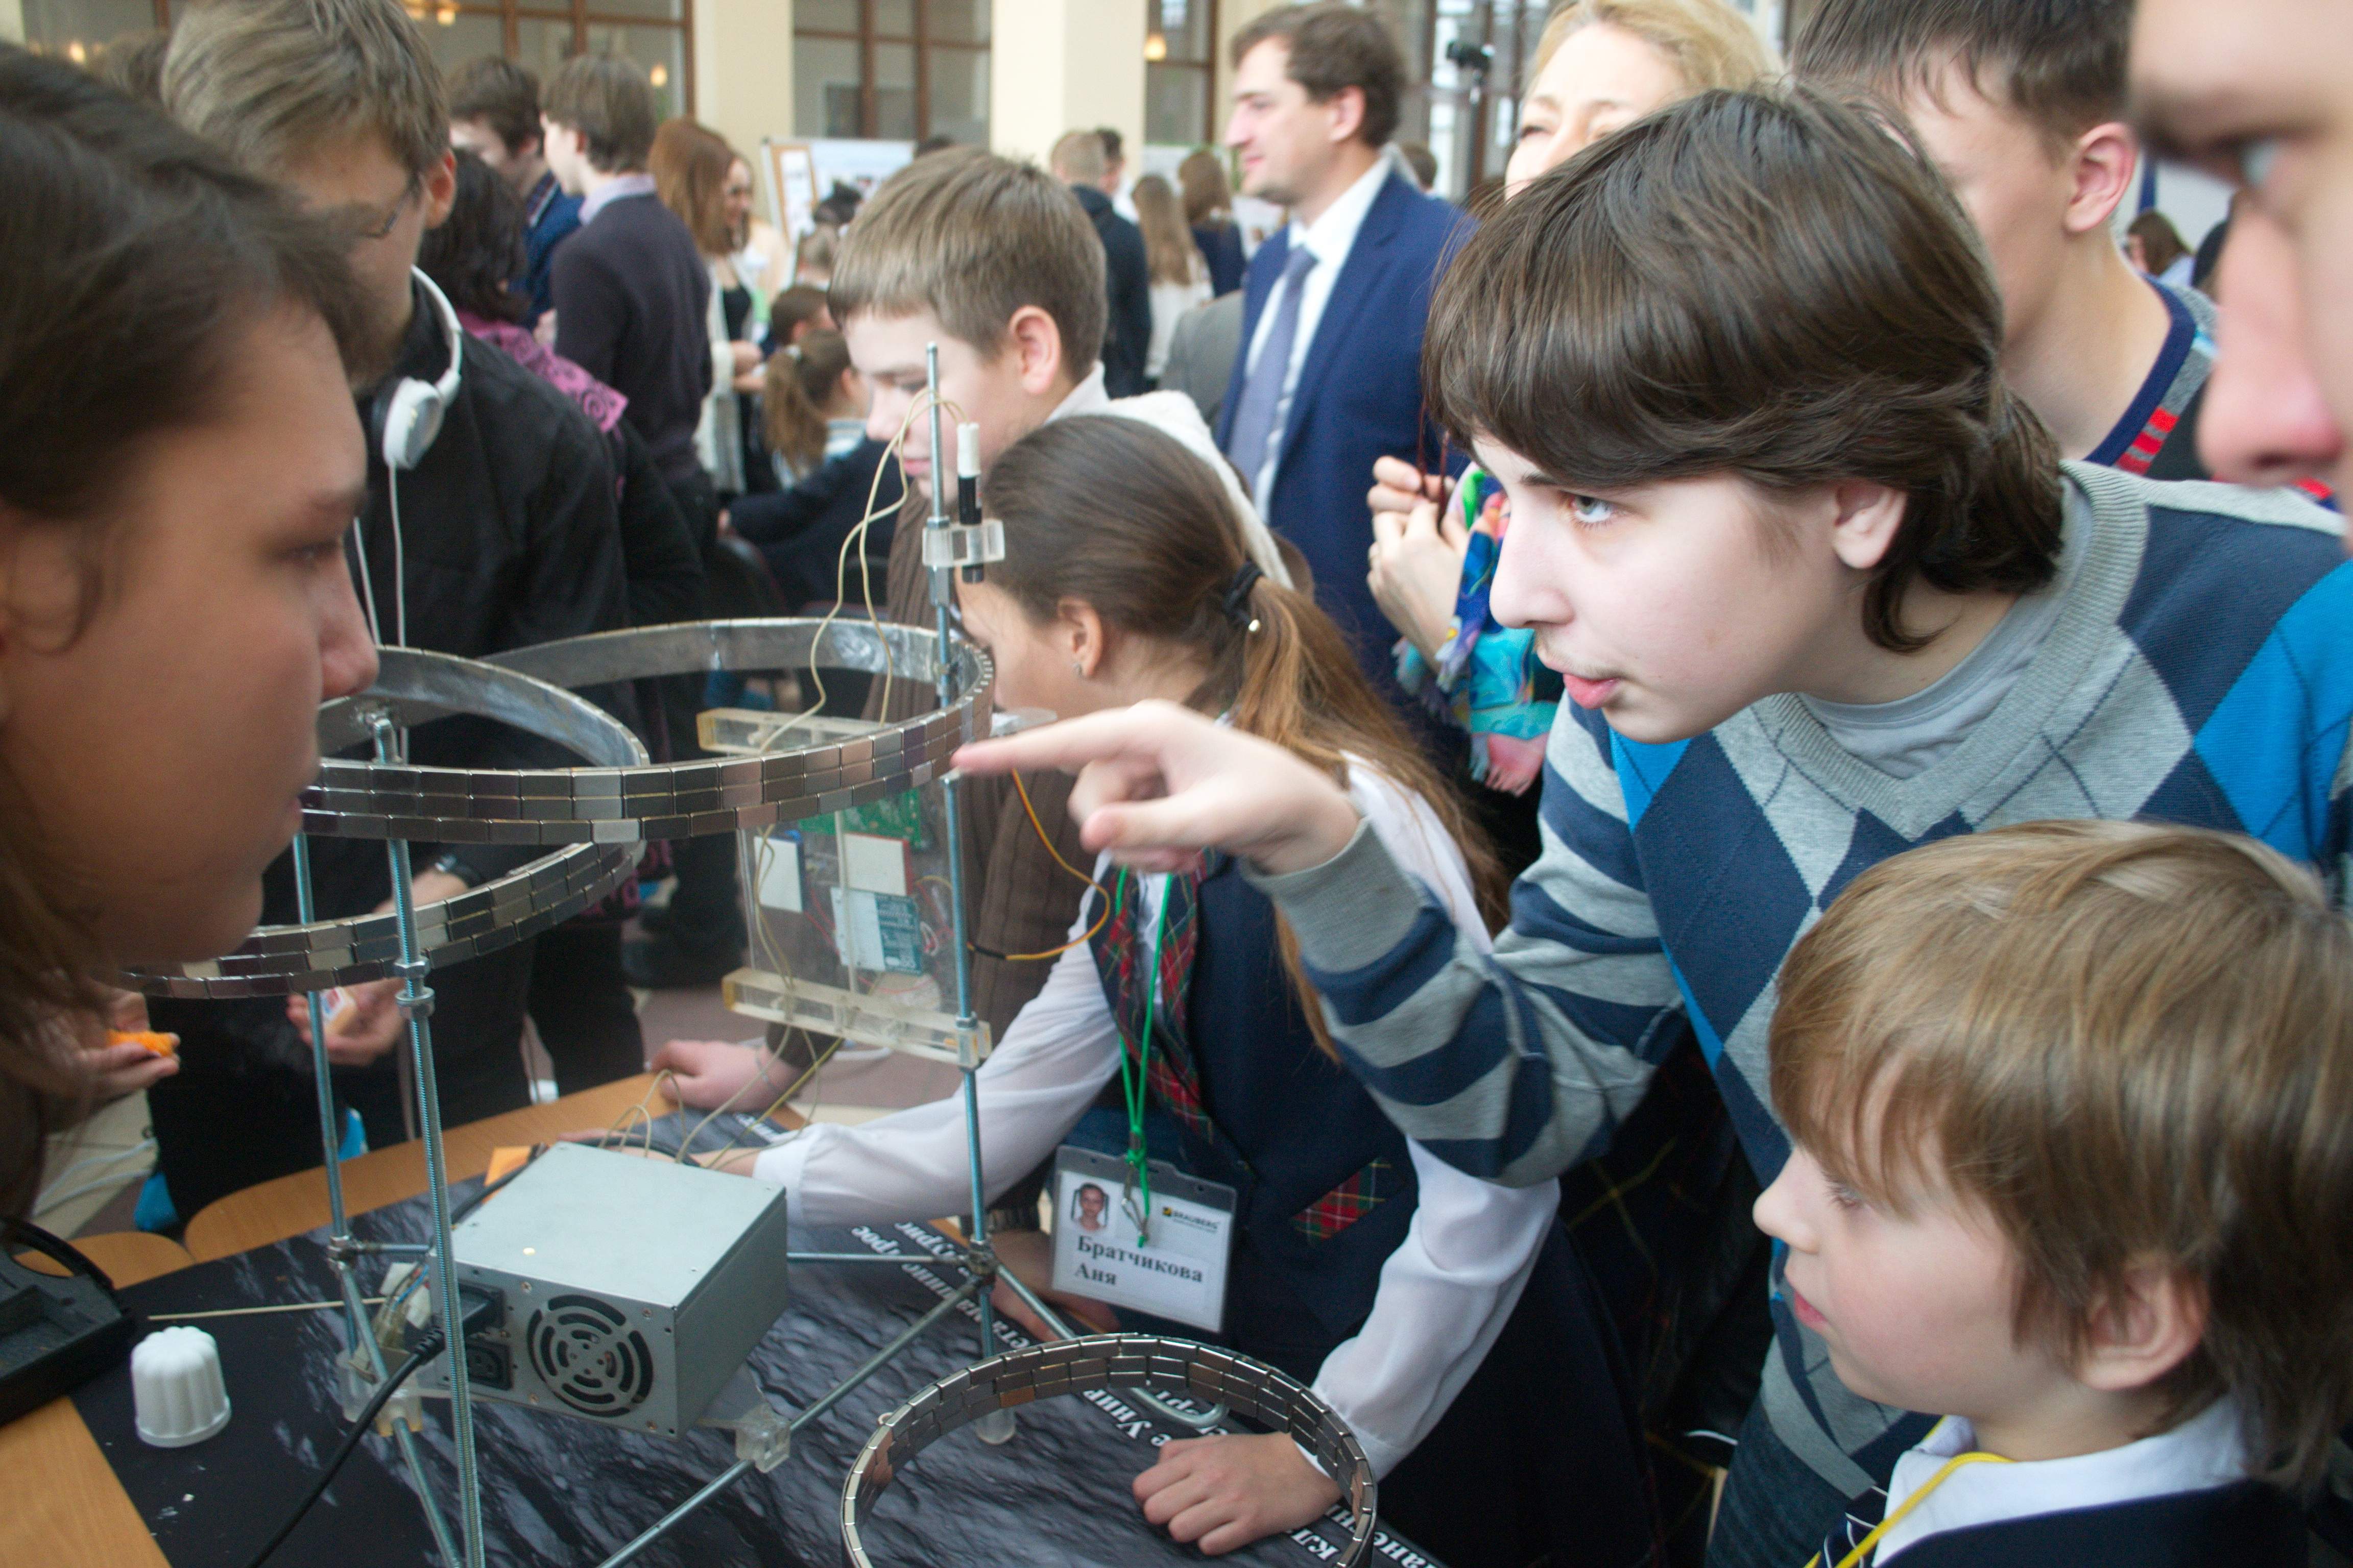
Знание «на кончиках пальцев»
ОЧЕНЬ хорошо, если у учителя будет возможность провести виртуальную экскурсию, НО
Чтобы ПОНИМАТЬ как устроен РЕАЛЬНЫЙ мир, надо
- САМОМУ прикоснуться к живому организму,
- САМОМУ собрать устройство,
- САМОМУ провести опыт по физике и химии,
- увидеть артефакт СВОИМИ глазами.
6
Notes:
Будущее приходит значительно быстрее, если идти ему навстречу. Б. Крутиер
Лучший способ предсказать будущее – это создать его.
Мы уже создаем будущее…

Slide 7
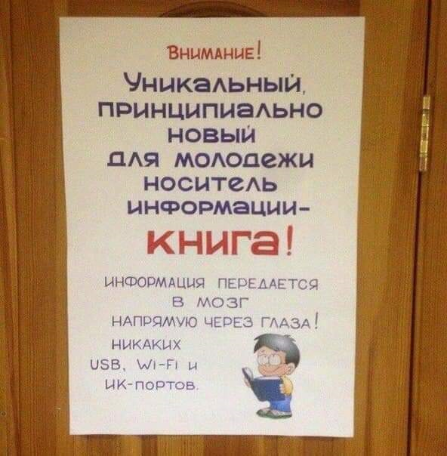
Клиповое мышление «forever»?
Необходимо создать модель педагогически оправданного чередования работы с «традиционными» и «клиповыми» форматами информации.
мы можем дать ученикам независимость от клипового мышления, свободу выбора
7
Notes:
Будущее приходит значительно быстрее, если идти ему навстречу. Б. Крутиер
Лучший способ предсказать будущее – это создать его.
Мы уже создаем будущее…

Slide 8

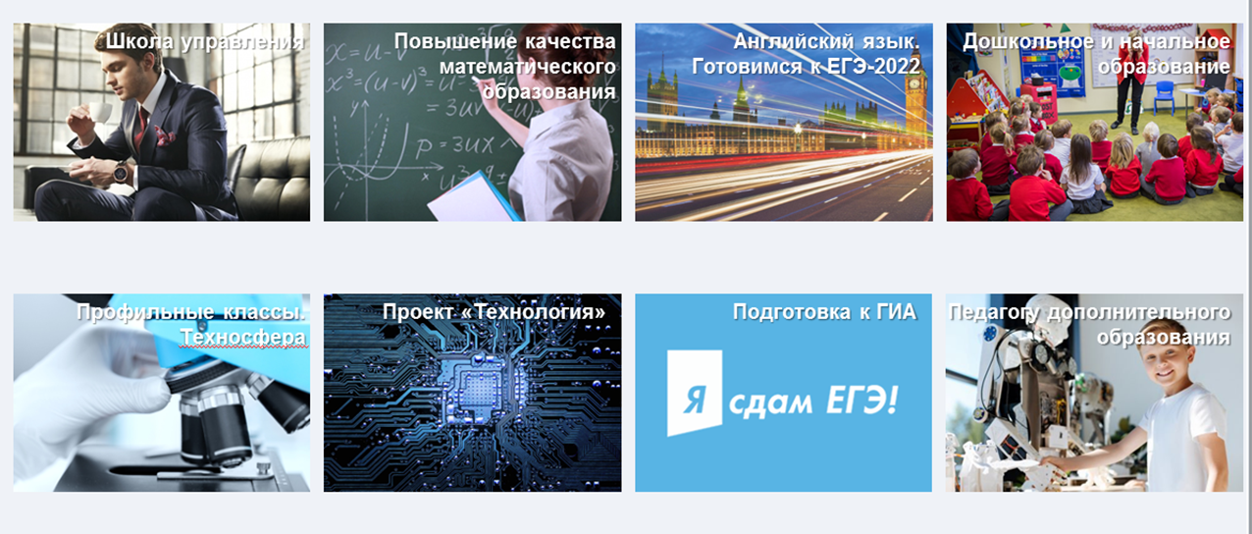
Опора на проверенный контент:
«step – by – step»
8

